Slide 1
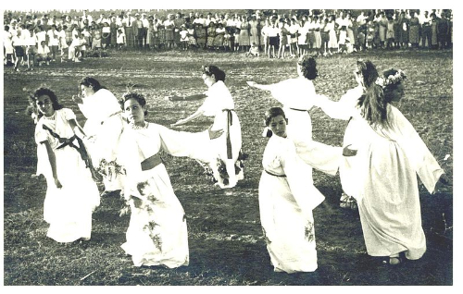
ובנות ירושלים יוצאות וחולות בכרמים. ומה היו אומרות?
בחור שא נא עיניך וראה מה אתה בורר לך אל תתן עיניך בנוי תן עיניך במשפחה
שקר החן והבל היופי אשה יראת ה' היא תתהלל
אל תתן עיניך בנוי תן עיניך במשפחה
שא נא עיניך וראה
שקר החן והבל היופי אשה יראת ה' היא תתהלל
תנו רבנן
תנו עיניכם ליופי שאין האשה אלא ליופי
יפיפיות שבהן מה היו אומרות?
תנו עיניכם למשפחה לפי שאין האשה אלא לבנים
מיוחסות שבהן מה היו אומרות?
קחו מקחכם לשם שמים
מכוערות שבהם מה היו אומרות?

